Slide 1
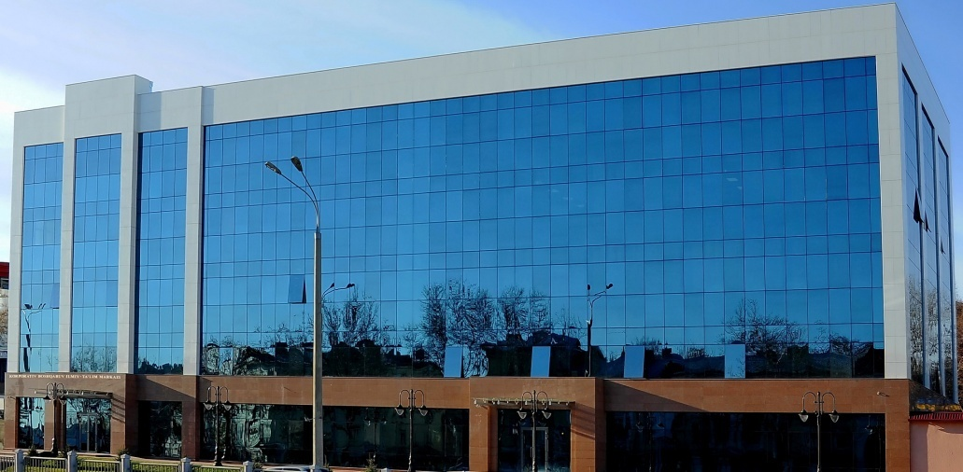

Қиймат тизимини ва маркетинг тармоғини (каналларини) тузиш ва бошқариш
Корпоратив бошқарув илмий-таълим маркази
Мамуржон Мухтарович Рахимов,
“Mаркетинг” кафедраси катта ўқитувчиси
Notes:
Chapter 17
Designing and Managing
Value Networks and
Marketing Channels

Slide 2
Котлер маркетинг ҳақида
Турли бозорлар учун турли маркетинг тармоқларини тузинг ва уларни унумдорлик, назорат ва тез мослашиш нуқтаи-назаридан бошқаринг.
Notes:
Establish channels for
different target markets
and aim for efficiency,
control, and
adaptability.

Slide 3
Мундарижа
Биз қуйидаги саволларга жавоб беришга ҳаракат қиламиз:
Қиймат тизими ва маркетинг тармоғи нима?
Компаниялар ўз тармоқларини тузишда, бошқаришда, уларни баҳолашда ва ўзгартиришда қандай қарорлар қиладилар?
Каналлар ривожланишида қандай ўзгаришлар кузатилмоқда?
Тармоқлар ўртасидаги келишмовчиликнинг қандай ечимлари мавжуд?
Notes:
What is the value network and marketing
channel system?
What work is performed by marketing
channels?
What decisions do companies face in
designing, managing, evaluating, and
modifying their channels?
What trends are taking place in channel
dynamics?
How can channel conflict be managed?

Slide 4
Қиймат тизими ва маркетинг тармоғи нима?
Маркетинг тармоғи деганда ишлаб чиқарилган маҳсулот ёки хизматни ишлаб чиқарувчидан то истеъмолчига етиб боргунича ушбу жараёнга алоқадор барча иштирокчиларни тушунамиз.
Қиймат тизими деганда маълум қийматга эга бўлган маҳсулот ёки хизматни ишлаб чиқаришда иштирок этувчи барча томонларни тушунамиз.
Notes:
What is a Value Network and
Marketing-Channel System?

Slide 5
Маркетинг тармоғи нима иш бажаради?
Асосий вазифалари:
Мавжуд ва потенциал мижозлар, рақобатчилар ва бошқалар ҳақида маълумот йиғиш
Реклама ишлаб чиқиш ва тарқатишда иштирок этиш
Компаниянинг вакили сифатида нарҳ бўйича келишувлар қилиш
Ишлаб чиқарувчига буюртмалар бериш
Маҳсулот сотиб олиш ва сақлашни молиялаштириш
Тармоққа доир ишларни бажаришдаги рискларни ўз зиммасига олиш
Notes:
What Work is Performed by
Marketing Channels?
Key functions include:
Gather information about potential and
current customers, competitors, and others
Develop and disseminate persuasive
communications to stimulate purchasing
Reach agreements on price and other terms so
that transfer of ownership or possession can be
effected
Place orders with manufacturers
Acquire funds to finance inventories at different
levels in the marketing channel
Assume risk connected with
carrying out channel work

Slide 6
Тармоқ қуришга оид қарорлар
Туртиш стратегияси
Тортиш стратегияси
Тармоқ қуришдаги 4та босқич:
Мижозларнинг эҳтиёжларини таҳлил этиш
Тармоқ мақсадларини белгилаш
Мумкин бўлган тармоқ турларини аниқлаш
Мумкин бўлган тармоқ турларини баҳолаш
Notes:
Channel-Design Decisions
Push strategy
Pull strategy
Designing a channel system
involves four steps:
Analyzing customer needs
Establishing channel objectives
Identifying major channel alternatives
Evaluating major channel alternatives

Slide 7
Тармоқ динамикаси
Вертикал (тик) маркетинг тизимлари (ВМТ)
Корпоратив ВМТ
Бошқариладиган ВМТ
Келишув асосидаги ВМТ
Горизонтал маркетинг тизимлари
Notes:
Channel Dynamics
Vertical Marketing Systems
Conventional marketing channel
Vertical marketing systems (VMS)
Corporate and Administered VMS
Corporate VMS
Administered VMS
Contractual VMS

Slide 8
Тармоқ динамикаси
Келишмовчилик, ҳамкорлик ва рақобат
Вертикал тармоқда келишмовчилик
Горизонтал тармоқда келишмовчилик
Бир нечта тармоқдаги келишмовчилик
Notes:
Channel Dynamics
Conflict, Cooperation, and Competition
Types of Conflict and Competition
Vertical channel conflict
Horizontal channel conflict
Multichannel conflict
Causes of Channel Conflict
Goal incompatibility
Unclear roles and rights
Differences in perception

Slide 9

Эътиборингиз учун рахмат!
mrahimov@cgc.uz
mamurjon@yahoo.com

